Slide 1







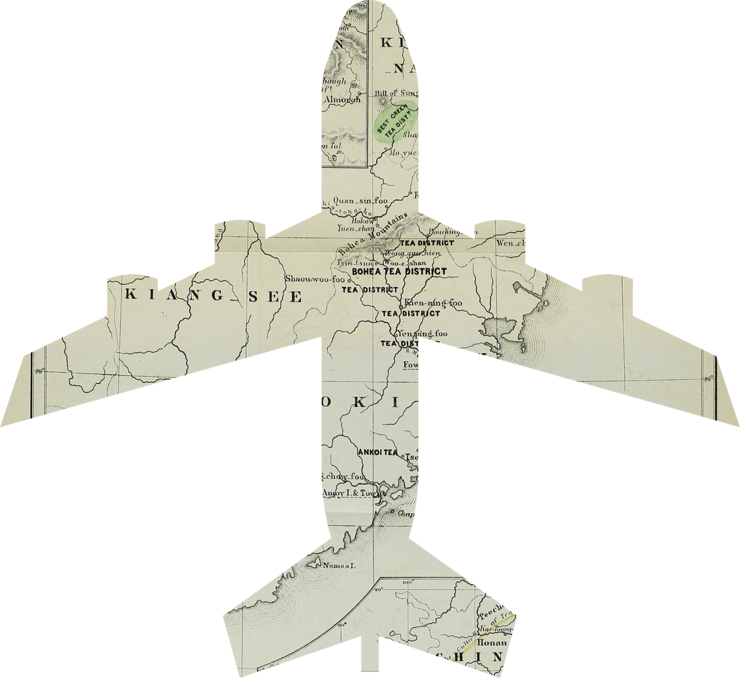







DE CE SĂ ALEGI
COLEGIUL ECONOMIC
„FRANCESCO SAVERIO NITTI”
TIMIȘOARA ?

Slide 2

Tradiție și reputație
  este un colegiu cu o istorie bogată, care continua tradiția școlii economice din Banat;
  a devenit un punct de reper în învățământul economic din
vestul țării;
  reputație solidă și numeroși absolvenți de succes;
  este recunoscut ca un liceu de renume și deține titlul de
„Școală Europeană”.

Slide 3
Calificări profesionale dobândite la absolvirea liceului
DOMENIUL ECONOMIC
CALIFICAREA:
  COMERCIANT-VÂNZĂTOR ( nivel 3 de calificare dobândit la absolvirea clasei a XI-a)
  TEHNICIAN ÎN ACTIVITĂȚI ECONOMICE ( nivel 4 de calificare dobândit la absolvirea clasei a XII-a)

Slide 4
DOMENIUL TURISM ȘI ALIMENTAȚIE PUBLICĂ
CALIFICAREA:
  LUCRĂTOR HOTELIER ( nivel 3 de calificare dobândit la absolvirea clasei a XI-a) TEHNICIAN ÎN TURISM ( nivel 4 de calificare dobândit la absolvirea clasei a XII-a)
  OSPĂTAR ( CHELNER) VÂNZĂTOR ÎN UNITĂȚI DE ALIMENTAȚIE ( nivel 3 de calificare dobândit la absolvirea clasei a XI-a)
  ORGANIZATOR BANQUETING( nivel 4 de calificare dobândit la absolvirea clasei a XII-a)
  BUCĂTAR ( nivel 3 de calificare dobândit la absolvirea clasei a XI-a) TEHNICIAN ÎN GASTRONOMIE ( nivel 4 de calificare dobândit la absolvirea clasei a XII-a)

Slide 5
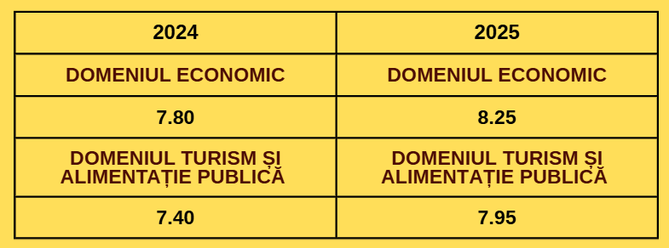
  Mediile de admitere la „Colegiul Economic Francesco Saverio Nitti”, TIMIȘOARA sunt competitive, indicând un nivel ridicat de pregătire.
Elevii participă și obțin rezultate la diverse concursuri și olimpiade:
Olimpiada din Aria Curriculară Tehnologii;
Concursul Național de Matematică aplicată „A. Haimovici”;
Concursuri de specialitate.

Slide 6
Rezultate academice bune
rezultate constante și bune la examenul național de bacalaureat, cu rate de promovare ridicate:
  2023 = 94%
  2024 = 97,6%.
  2025 = 87,71%.

Slide 7
Elevii beneficiază de:
  corelarea pregătirii teoretice cu aspecte practice în laboratoare moderne și specializate;
  activități extrașcolare diverse, care contribuie la dezvoltarea personală și profesională a elevilor, implicându-i în evenimente culturale, sportive și comunitare;
  proiecte finanțate prin Programul Operațional Educație și Ocupare (PEO).
Colegiul Economic „Francesco Saverio Nitti” Timișoara este partener în proiecte care vizează creșterea accesului elevilor la stagii de practică și formare profesională:
  „Adaptarea serviciilor educaționale adresate elevilor și personalului didactic din ÎPT” în parteneriat cu KPMG România;
  „Formare profesională inițială pentru elevi de succes" în parteneriat cu Inspectoratul Școlar Timiș.

Slide 8
Oportunități de dezvoltare profesională prin stagii de practică desfășurate la operatori economici de prestigiu:
  Comerț - Auchan, Mega Image, Penny, DM - drogherie market, Kik Textilen, Almira.
  Turism și ospitalitate - Restaurant Locanda Del Corso, Balkan Bistro, Hotel Ibis, Casa del Sole.
  Agenția de turism Ultramarin, Recreation, Alfa Star.

Slide 9
Dacă ai întrebări,
suntem nerăbdători să
îți răspundem !

